Slide 1
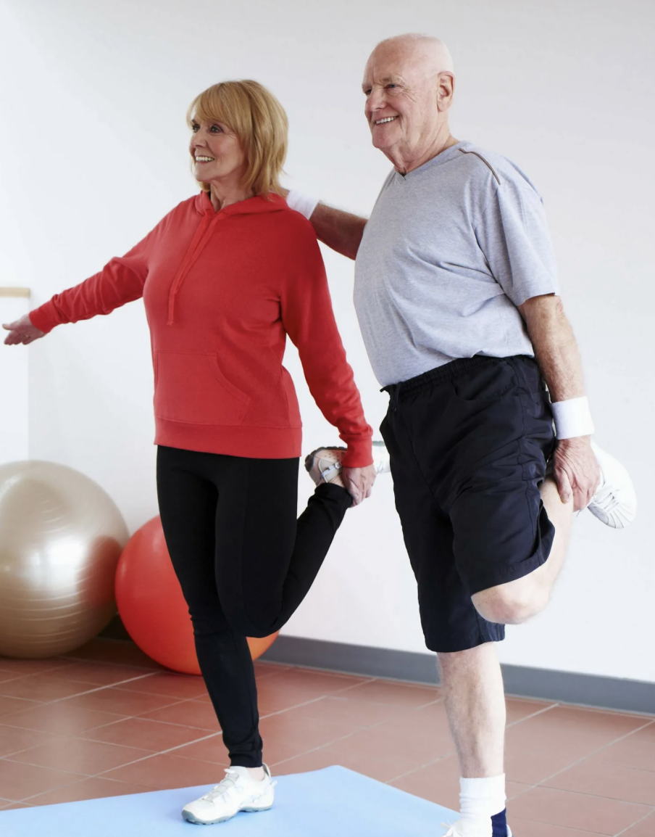
Cool abstract brochure
ОЦЕНКА
ФИЗИЧЕСКОГО РАЗВИТИЯ
Физическое развитие (ФР) – комплекс морфологических и функциональных показателей развития организма человека, его физических качеств и двигательных способностей, обусловленных как внутренними факторами, переданными ему родителями по наследству, так и приобретенными после рождения в определенных жизненных условиях.
Основные признаки ФР: длина и вес тела, обхват грудной клетки, жизненная ёмкость лёгких (ЖЕЛ), мышечная сила, обхватные поперечные и продольные размеры конечностей и туловища.
РАСЧЕТ РАБОЧЕГО ПУЛЬСА ПО ФОРМУЛЕ Карвонена:
ЧССР = [(220-возраст) – ЧССп] х ИТН + ЧССп, где
ИТН – это интенсивность планируемой нагрузки, т.е. в нашем случае от 60 до 80%.

Slide 2
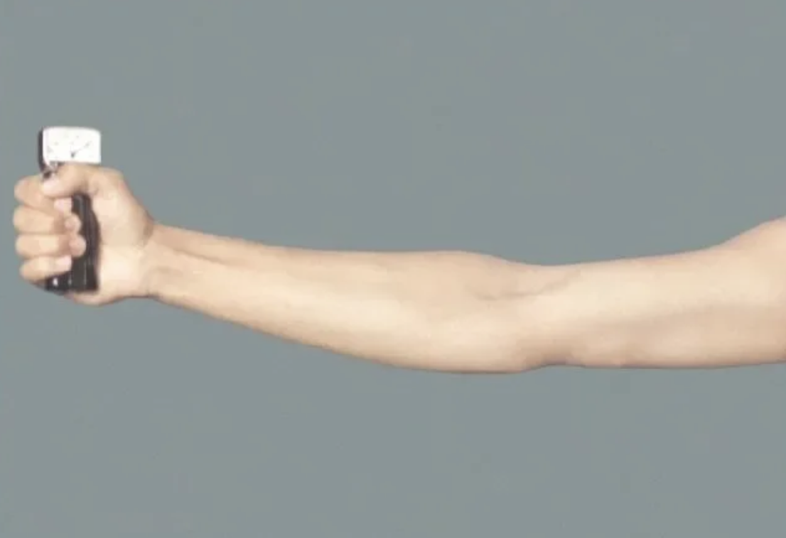
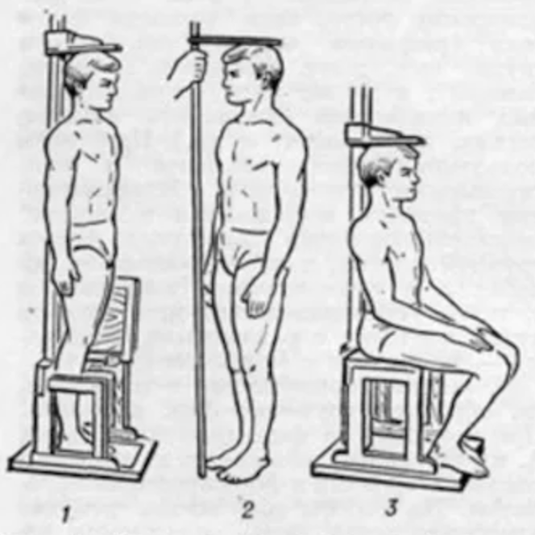
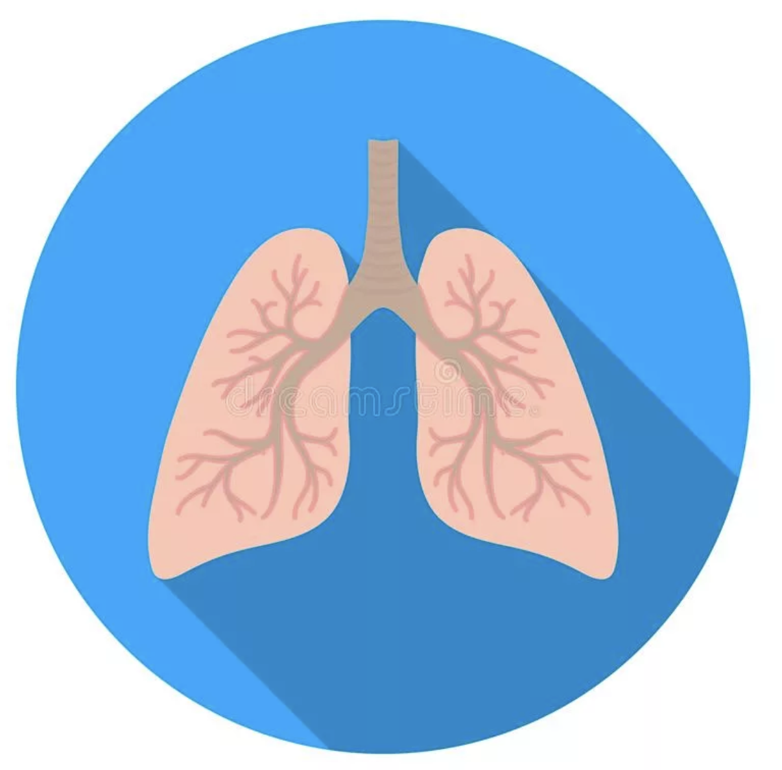
ДЛИНА ТЕЛА – наиболее постоянный соматический признак, он в меньшей степени, чем другие признаки реагирует на внешние воздействия. Обследуемый должен стоять на площадке ростомера по стойке «смирно», касаясь вертикальной планки сомкнутыми пятками, крестцом и межлопаточной областью. Голову устанавливают так, чтобы наружный угол глаза и верхний край уха находились на одной горизонтальной линии.
ИЗМЕРЕНИЕ СИЛЫ КИСТИ проводят ручным динамометром. Рука должна быть отведена в сторону до горизонтального положения. Сжатие производится с максимальным усилием в течение 2–3 секунд, чередуя измерения правой и левой рукой (по 2–3 раза каждой), регистрируется лучший результат.
СИЛОВОЙ ИНДЕКС = [Динамометрия кисти (кг) / массу тела (кг)]x100. Динамометрия сильной руки в среднем составляет 48–50% массы тела у женщин и 65–80% - у мужчин.
ОКРУЖНОСТЬ ГРУДНОЙ КЛЕТКИ измеряют в трёх фазах: в спокойном состоянии, при максимальном вдохе и максимальном выдохе. Сантиметровую ленту накладывают сзади у лиц обоего пола под нижние углы лопаток, спереди у мужчин – по нижнему сегменту околососковых кружков, у женщин – над грудной железой на уровне прикрепления 4 ребра к грудине. Разница между величинами окружности грудной клетки при максимальном вдохе и максимальном выдохе называется экскурсией грудной клетки и выражается в сантиметрах. В среднем у взрослого человека она равна 6–8 см.
ЖИЗНЕННАЯ ЁМКОСТЬ ЛЁГКИХ (ЖЕЛ) определяется с помощью сухого спирометра. Вначале обследуемый делает 2–3 глубоких вдоха и выдоха, а затем после максимального вдоха берёт мундштук спирометра в рот, плотно обхватывает его губами, зажимает пальцами нос и делает спокойный выдох в течение 5–6 секунд. Измерения повторяются дважды с интервалами 20 с. Регистрируется самый высокий результат.
Оценка индивидуальных значений ЖЕЛ проводится путём сопоставления полученных при измерении величин с должными. В норме у здоровых людей ЖЕЛ отклоняется от ДЖЕЛ в пределах +-15% (оценивается по соотношению ЖЕЛ/ДЖЕЛ). Превышение ЖЕЛ относительно ДЖЕЛ указывает на высокое функциональное состояние лёгких. Снижение ЖЕЛ более чем на 18% может указывать на патологию лёгких.
МАССА ТЕЛА определяется на медицинских весах с точностью до 50г.

